Slide 1

要合一
以弗所书
Rick Griffith 博士 • Crossroads International Church Singapore
BibleStudyDownloads.org

Slide 2
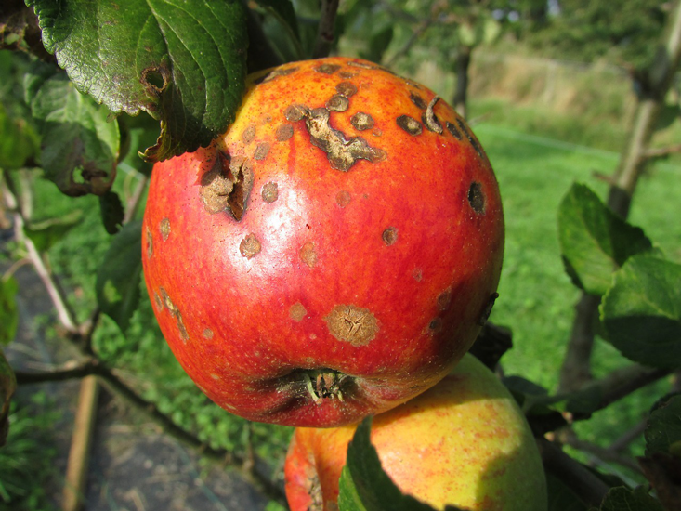
热力学第二定律
Notes:
同样的，人每天都在被消耗。这就是为什么我们需要空气，水，食物，休息等等。如果没有一个计划，你会一年不如一年。你同意吗？
The Second Law of Thermodynamics is a reality.
Everything runs down. Things get old. That's The Second Law of Thermodynamics.

Slide 3
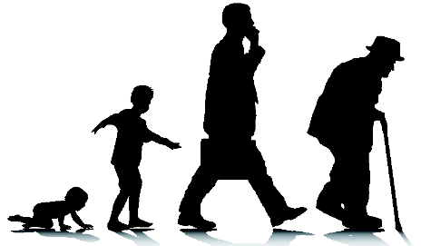
热力学第二定律
Notes:
同样的，人每天都在被消耗。这就是为什么我们需要空气，水，食物，休息等等。如果没有一个计划，你会一年不如一年。你同意吗？

Slide 4
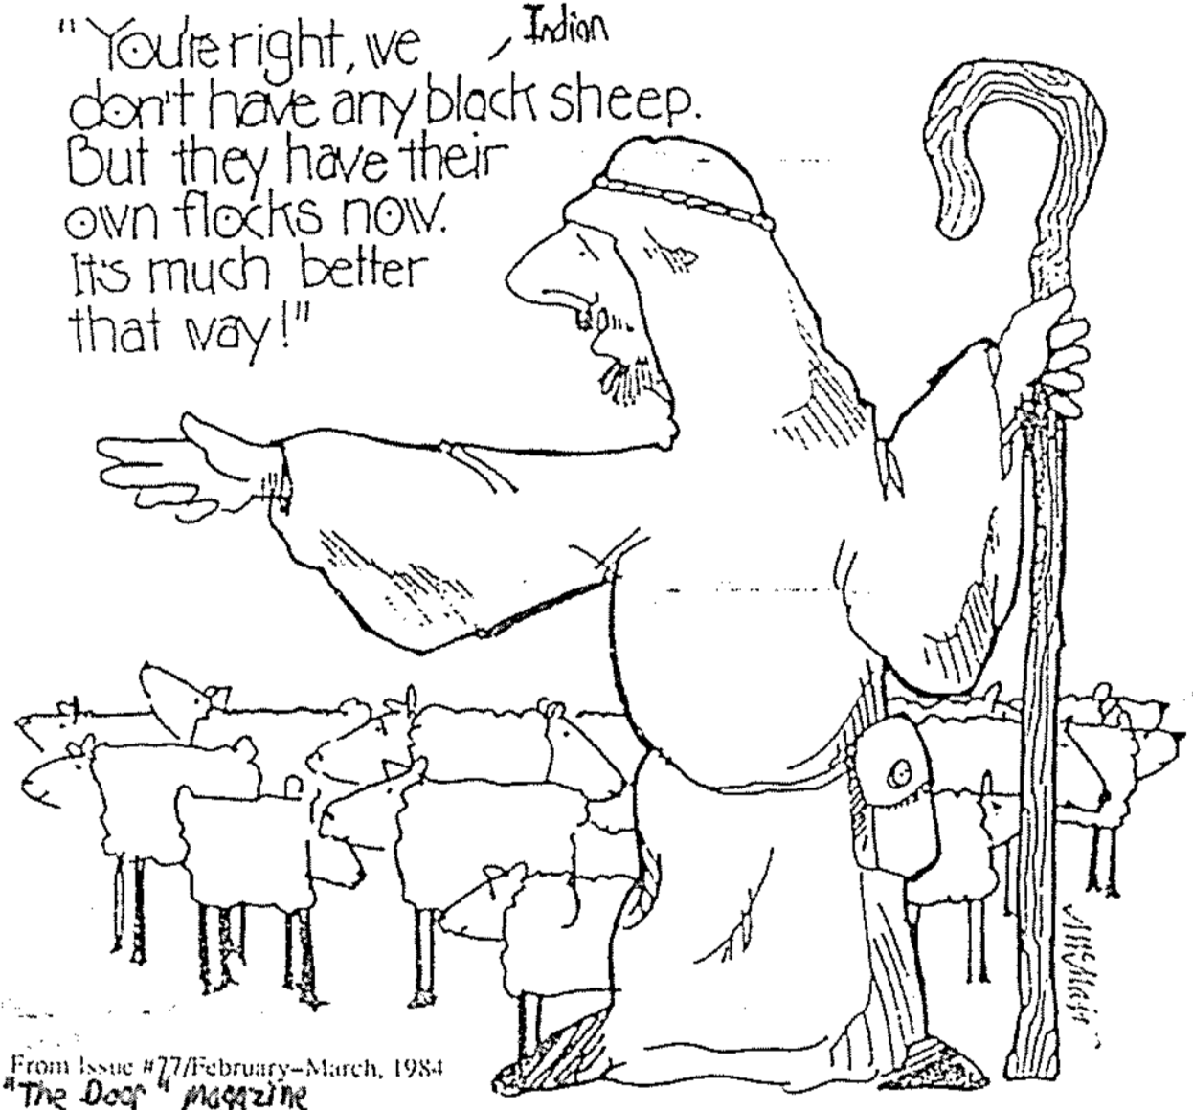
你说得对，我们确实没有什么“黑羊”。不过他们有自己的群体。这样其实更好！
Notes:
Diversity can divide since we try to be with others like us.
Birds of a feather flock together.
Friends look like each other.
Married couples look more alike the longer they are married.
We tend to do what we do because we think it is the best way to do it—this diversity can lead to disunity.
多样性可能会导致分裂，因为我们倾向于与相似的人在一起。
物以类聚，人以群分。
朋友们看起来很像。
夫妻结婚时间越长，看起来越相似。
我们倾向于按照自己的方式行事，因为我们认为这是最好的方式——这种多样性可能导致不团结。

Slide 5
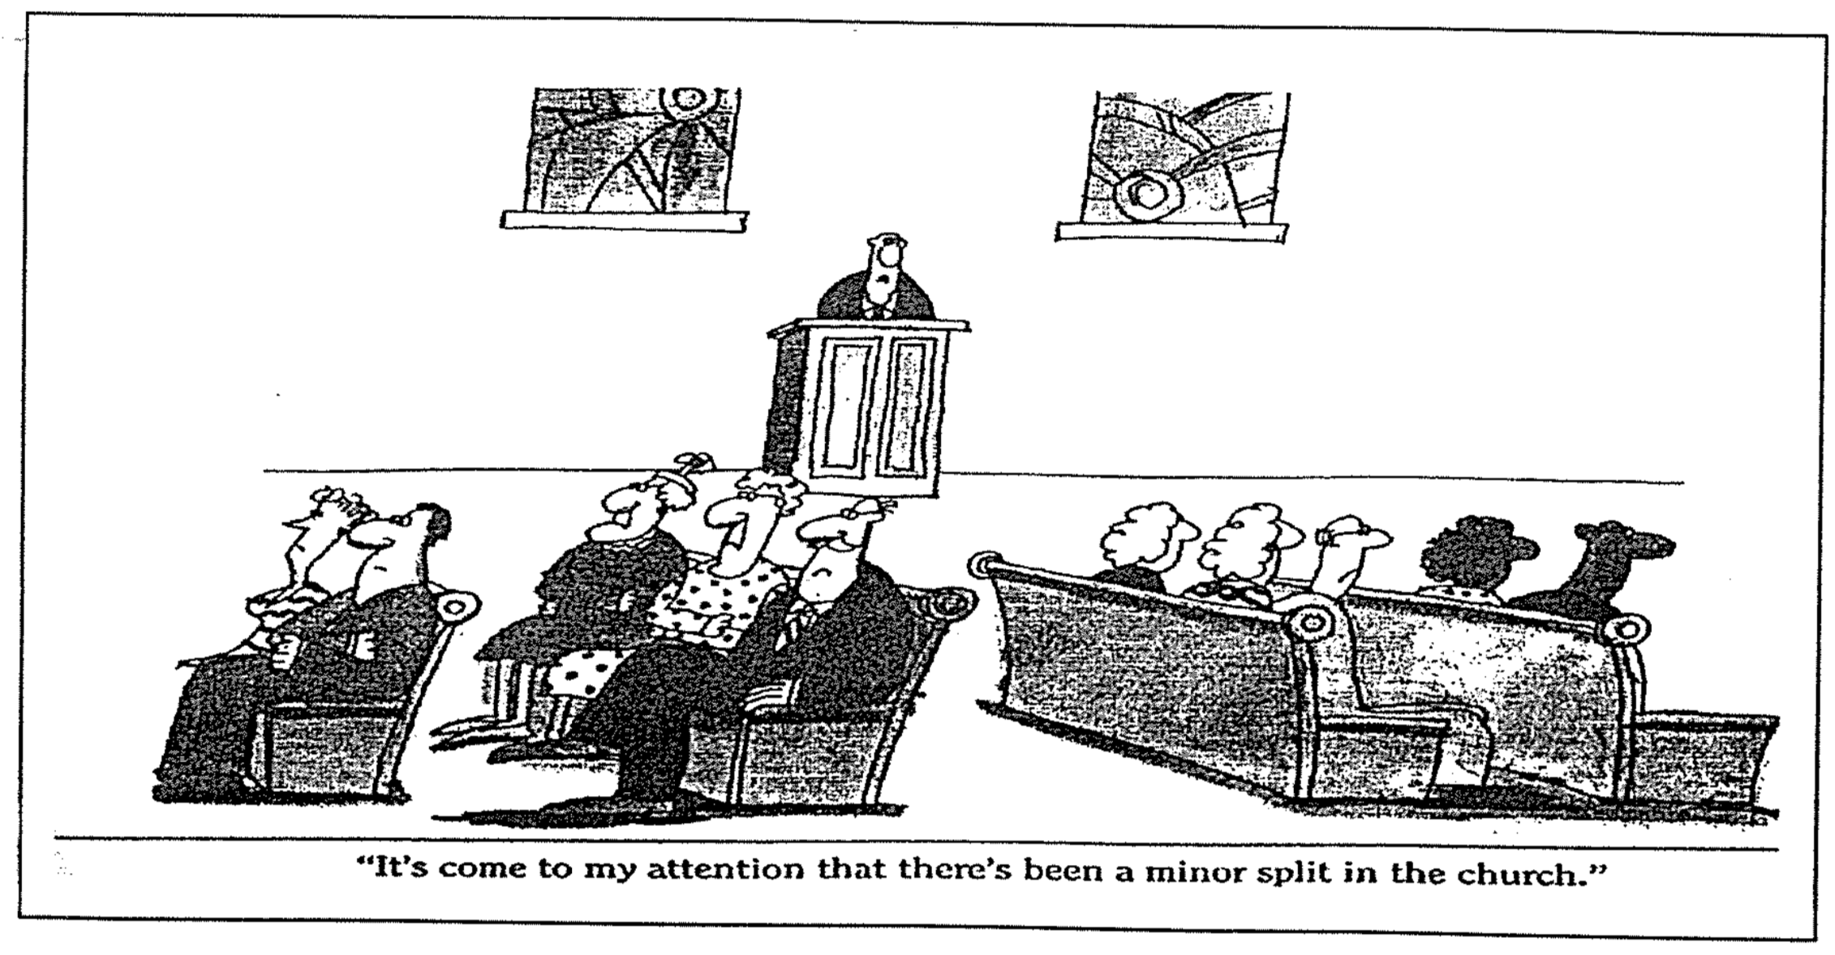
轻微的分裂
“我注意到教会里出现了一些小小的分裂。”
Notes:
Have you ever been in a divided church?
你曾经在一个分裂的教会中吗？

Slide 6
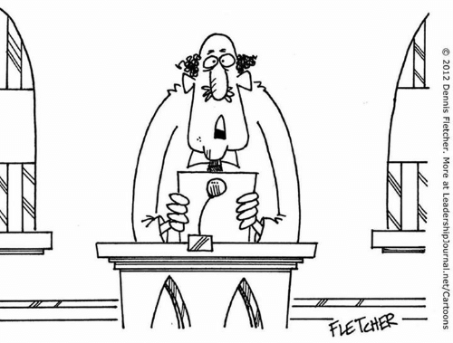
““……而教会团结研讨会已被推迟，直到执事们能就日期、时间以及参与者姓名牌的颜色达成一致。”
Notes:
Christians sometimes see their differences as a liability instead of a strength.
基督徒有时将他们的差异视为负担，而不是优势。

Slide 7
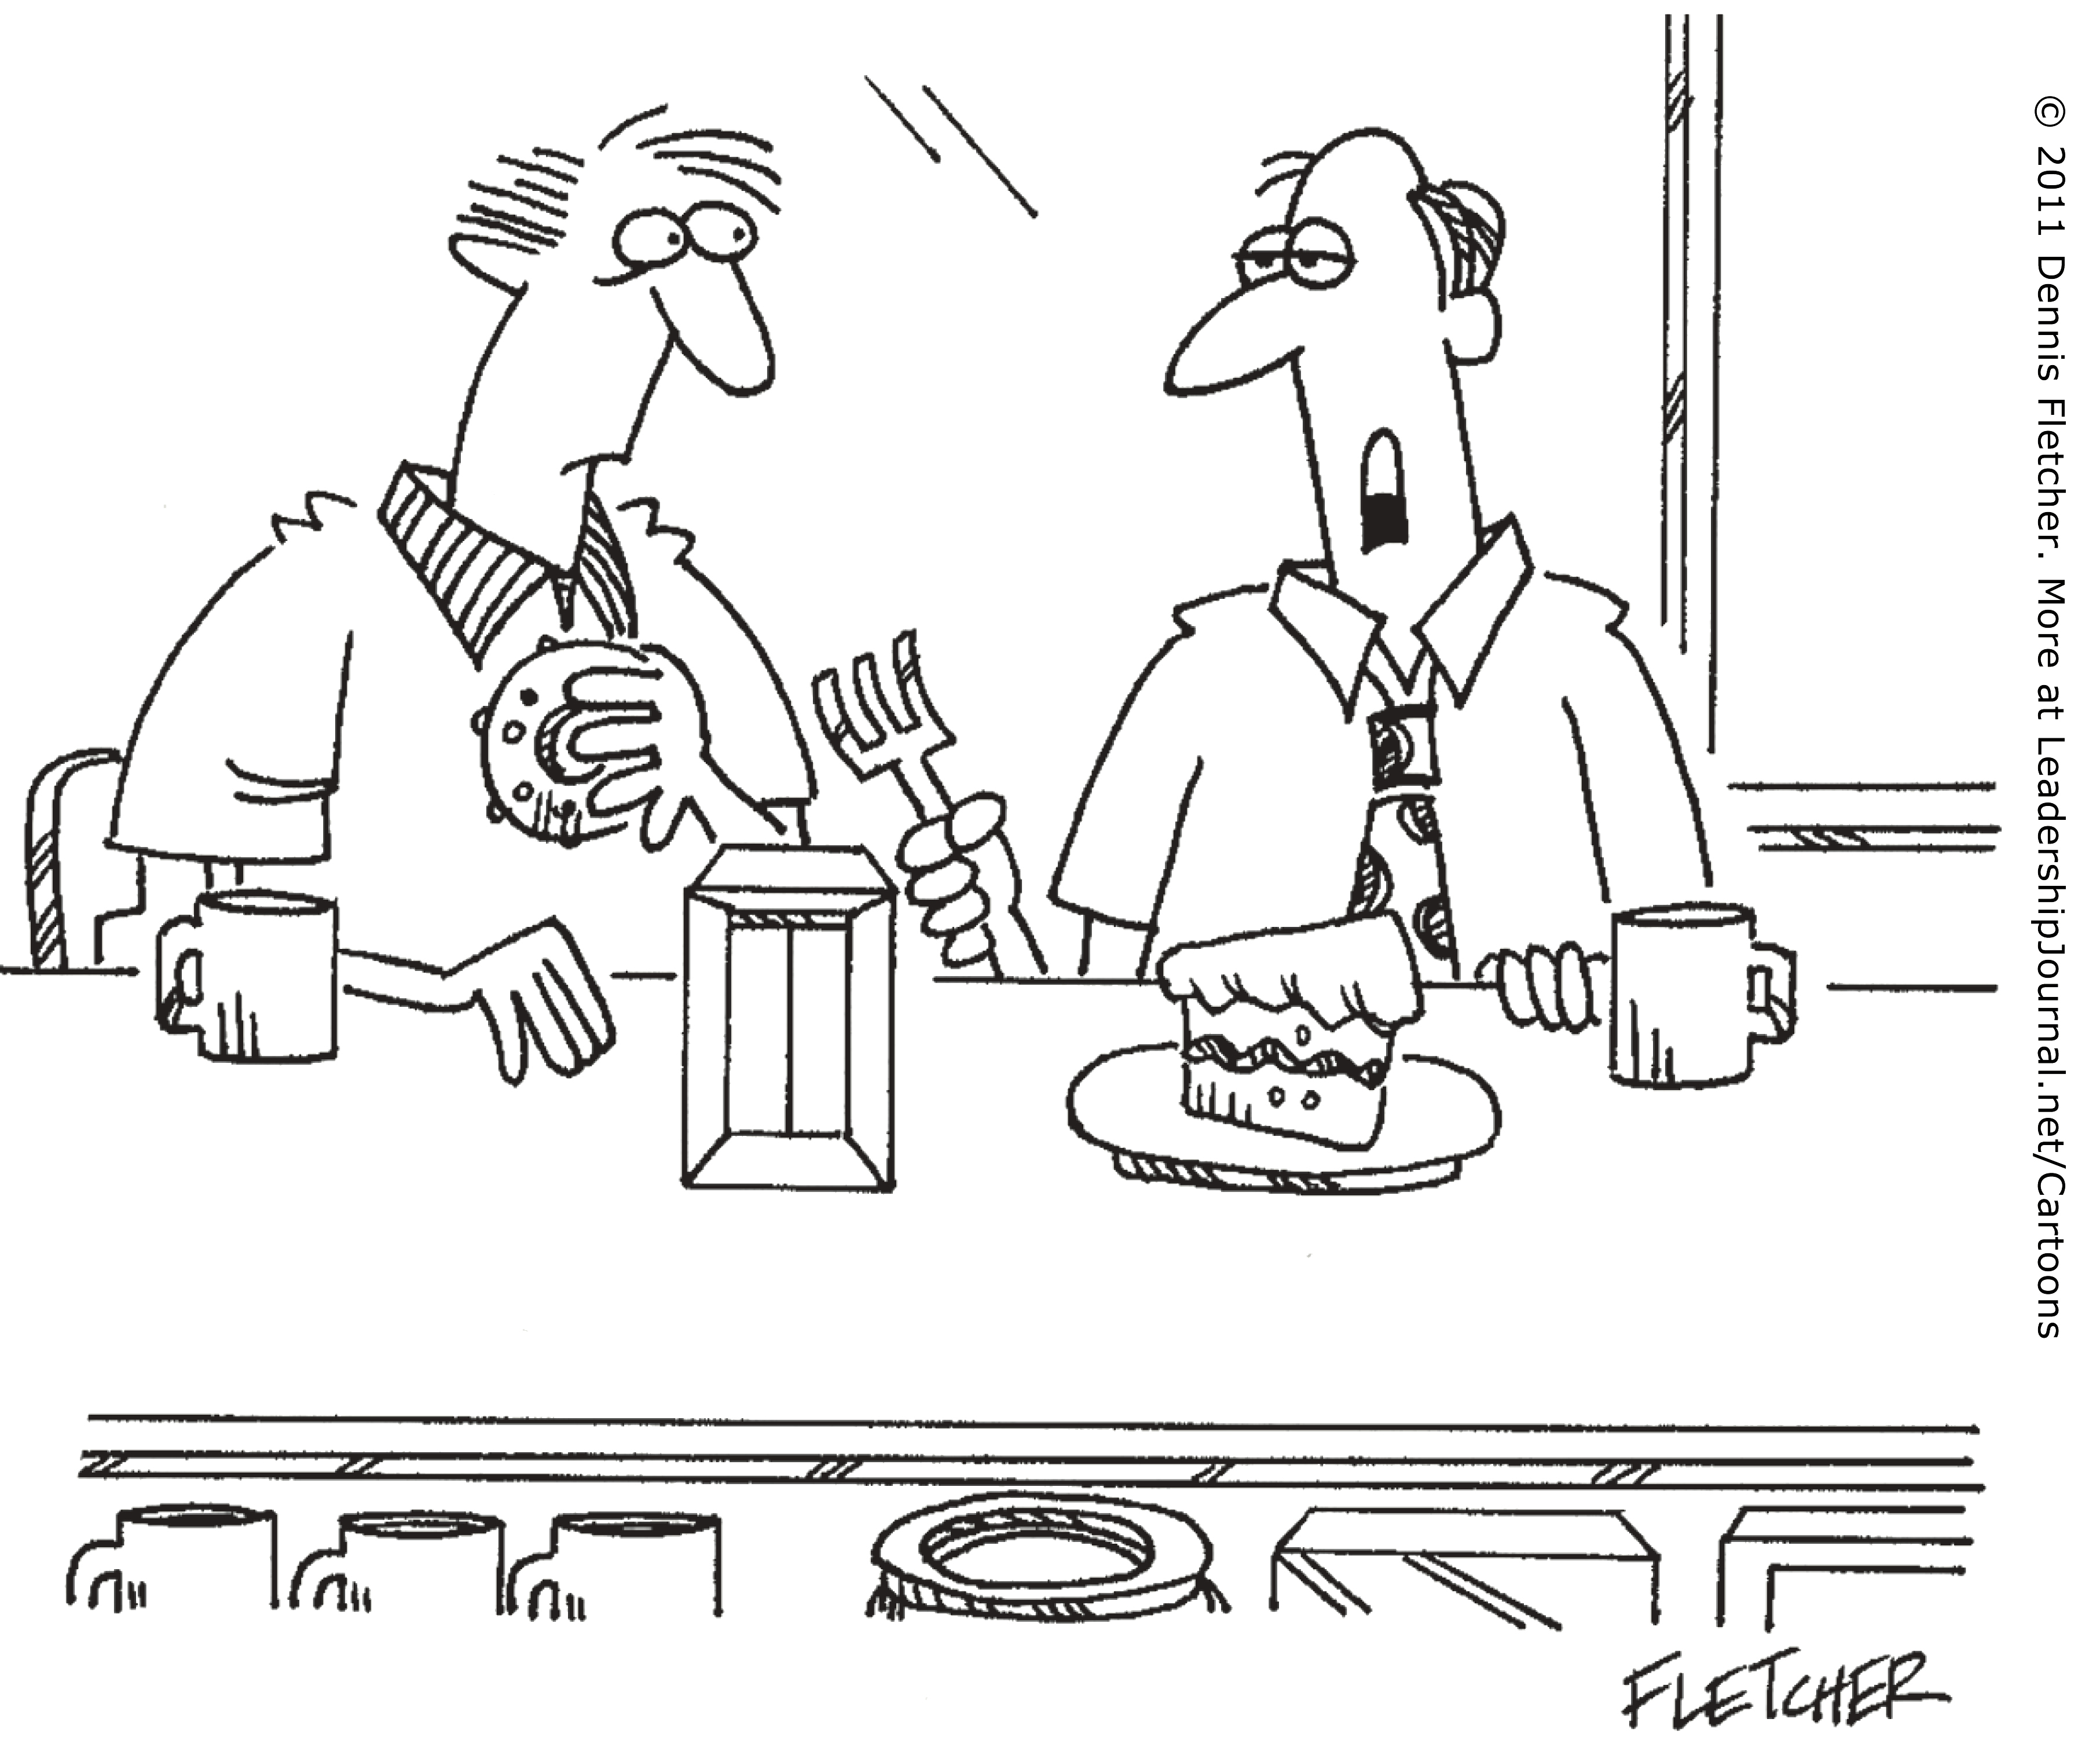
“我感到我的教会有了新的团结……不再是冷漠，而是稳步走向反对。”
Notes:
Even people in church can fight for their own way.
即使在教会中，人们也可能为自己的方式而争斗。

Slide 8

我们的教会要怎么样
使诸般不同的人
合一?
Notes:
What do we need to do so we don’t end up divided due to our diversity?
为了避免因多样性而分裂，我们需要做些什么？

Slide 9
新约综览(保罗书信)
38
124
39-41
"直 到 地 极" (使 徒 行 传 1:8)
使 徒 9 13 14 15 16 18 21 27 28
五月57-
八月59
大 马 色
安 提 阿
四月 48-
九月 49
1
加 拉 太
四月 50-
九月 52
2
爱琴海
春季 53-
五月 57
3
亚洲
五月 57-
八月 59
试验
二月 60-
三月 62
1
罗马
春季 62-
秋季 67
4
西班牙
秋季 67-
春季 68
2
罗马
秋季 49
理事会
春季68
教会扩长
35 48 49 50 52 53 57 60 62 67 68 95
马太
路加
使徒行传
马可
约翰
以弗所
加拉太
帖 前
歌前
合一
提 前
提后
因信称义
被提
成圣
大患难
帖后
使 徒
歌罗西
歌后
神性
提 多
宣教
教牧
称义
腓利门
罗马
饶恕
福音书以及使徒行传
腓立比
态度
保罗书信
1234
路程
监狱
罗马
监狱
保罗书信, 类别,关键节

Slide 10
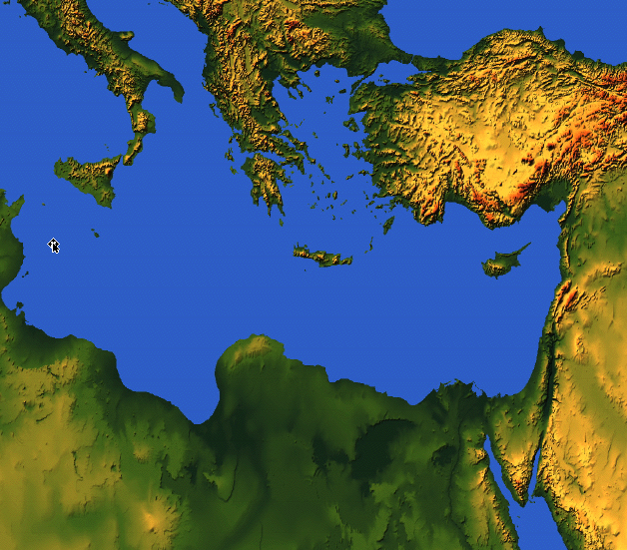

175
罗马
以弗所
以弗所书

Slide 11
关键字
175
合一
以弗所书
Notes:
Our natural tendency is to move towards disunity. We want to be around people who look like us, talk like us, eat like us, smell like us, and act like us.
God is much broader and more flexible than this. How many races are there? He did not create various races. He made only one race called the human race. He wants us to learn more about him and his open arms by being united with those who are different from us in minor ways and yet are united in the major way—the way of Jesus.
我们自然的倾向是走向分裂。我们希望与那些看起来像我们、说话像我们、吃饭像我们、气味像我们、行为像我们的人在一起。
神比这更广阔、更灵活。有多少种族？他并没有创造多种族。他只创造了一个种族，称为人类。他希望我们通过与那些在次要方面与我们不同但在主要方面——耶稣的道路上——团结一致的人团结在一起，更多地了解他和他的开放怀抱。

Slide 12
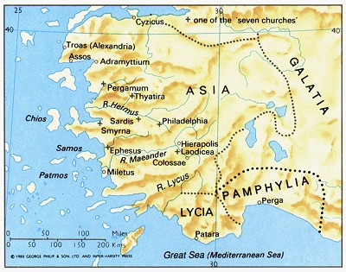
349
加拉太
亞細亞
以弗所
老底加
歌羅西
旁非利亞
呂家
以弗所是亚洲的首都

Slide 13
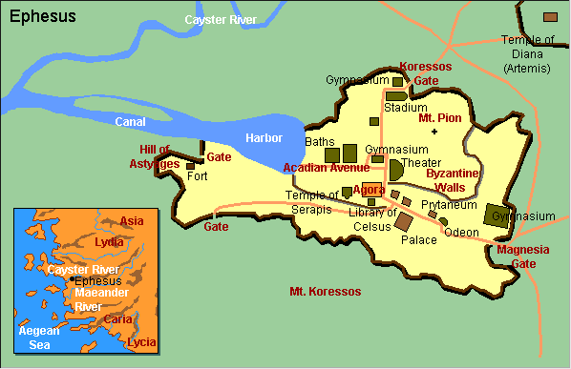
以弗所
以弗城设计
亞底米
女神廟
阿魯加迪安路
以弗所

Slide 14
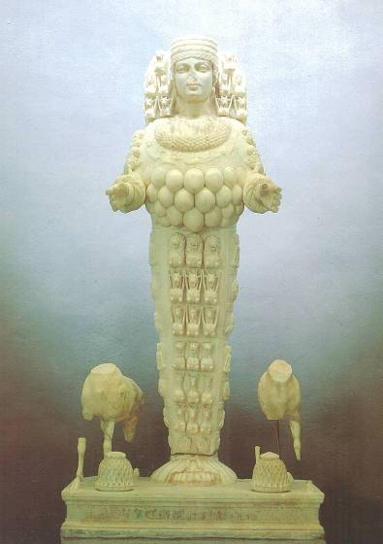
阿蒂米斯, 生育女神

Slide 15
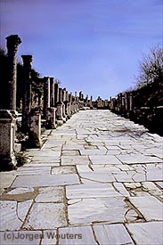
大理石马路
Notes:
Marble city, chariot ruts, speed humps, after earthquake columns put back up again.
大理石城市，战车车辙，减速带，地震后重新竖立的柱子。

Slide 16
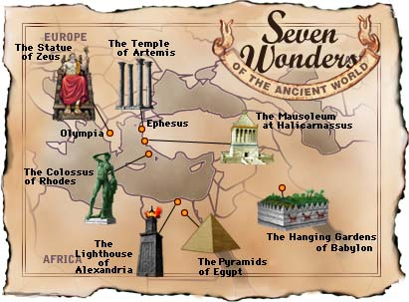
古代世界 七大奇迹

Slide 17
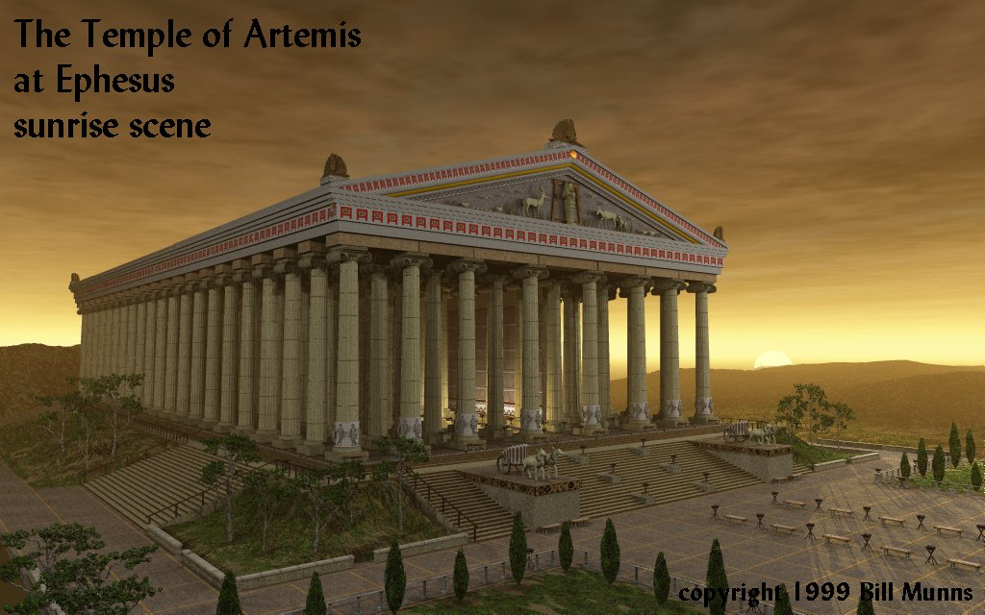

阿蒂米斯在以弗所的庙
349
Notes:
Diana-the goddess mother of e/t, 127 Marble pillars, Artemis (Gk), Diana (Latin)
狄安娜——万物之母的女神，127根大理石柱，阿耳忒弥斯（希腊语），狄安娜（拉丁语）。

Slide 18
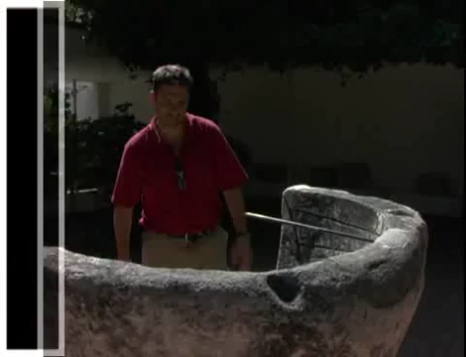
亚提米斯（戴安娜）视频（参见《使徒行传》19章）
180c
Notes:
"In Roman mythology, Diana (lt. "heavenly" or "divine") was the goddess of the hunt and moon and birthing, being associated with wild animals and woodland, and having the power to talk to and control animals. She was equated with the Greek goddess Artemis, though she had an independent origin in Italy." (http://en.wikipedia.org/wiki/Diana_%28mythology%29)
Temple had 127 Marble pillars, Artemis (Gk), Diana (Latin)
“在罗马神话中，戴安娜（拉丁语意为‘天上的’或‘神圣的’）是狩猎、月亮和分娩的女神，与野生动物和森林有关，并拥有与动物交谈和控制它们的能力。她与希腊女神阿耳忒弥斯等同，尽管她在意大利有独立的起源。”（http://en.wikipedia.org/wiki/Diana_%28mythology%29）
神庙有127根大理石柱，阿耳忒弥斯（希腊语），狄安娜（拉丁语）。

Slide 19
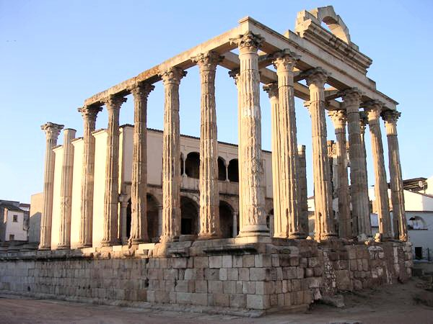
今天狄安娜女神廟(阿蒂米斯)
349
Notes:
"In Roman mythology, Diana (lt. "heavenly" or "divine") was the goddess of the hunt and moon and birthing, being associated with wild animals and woodland, and having the power to talk to and control animals. She was equated with the Greek goddess Artemis, though she had an independent origin in Italy." (http://en.wikipedia.org/wiki/Diana_%28mythology%29)
Temple had 127 Marble pillars, Artemis (Gk), Diana (Latin)
“在罗马神话中，戴安娜（拉丁语意为‘天上的’或‘神圣的’）是狩猎、月亮和分娩的女神，与野生动物和森林有关，并拥有与动物交谈和控制它们的能力。她与希腊女神阿耳忒弥斯等同，尽管她在意大利有独立的起源。”（http://en.wikipedia.org/wiki/Diana_%28mythology%29）
神庙有127根大理石柱，阿耳忒弥斯（希腊语），狄安娜（拉丁语）。

Slide 20
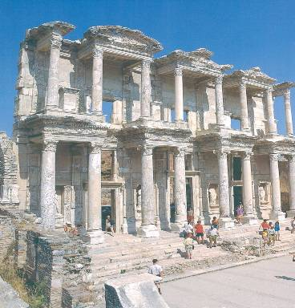
图书馆
349

Slide 21
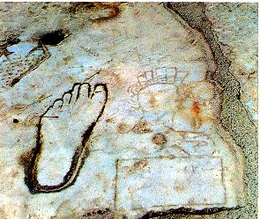
349
不道德和文盲者的指引
Notes:
方向為

Slide 22
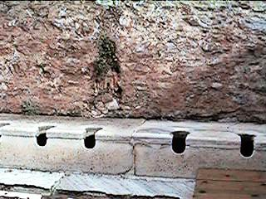
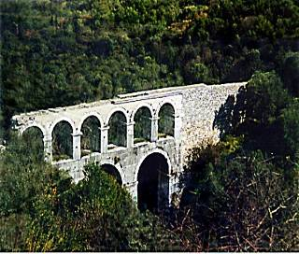
厕所于水道
349

Slide 23

犹太人与外邦人的分裂

Slide 24
主题
23
犹太人和外族人
在爱里显出合一
以弗所书

Slide 25
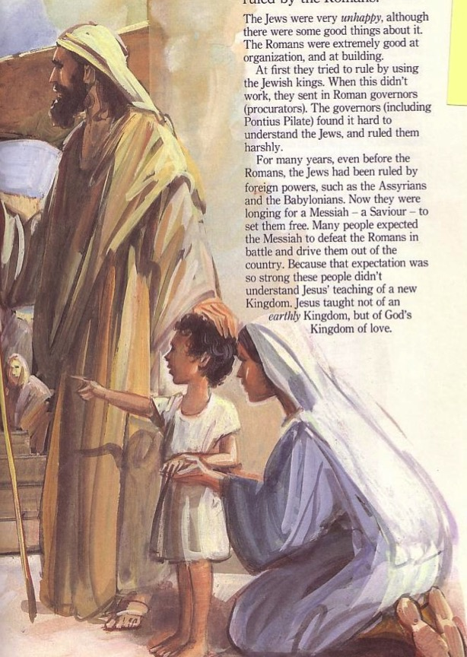
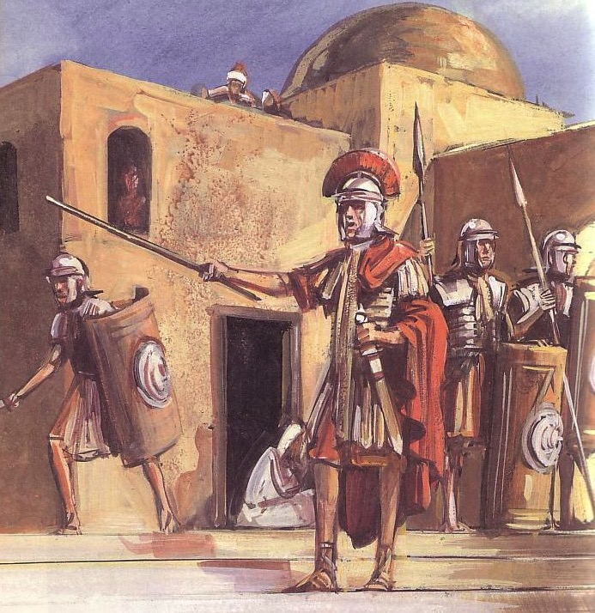
有时候，信徒会虐待某个种族的人
犹太人
外族人
一个神
诸多忌讳
多神论很少忌讳

Slide 26


东西符合
文献
希伯来
希腊
喜欢诗意,形像及象微记号
喜欢有大纲,分界和告示简点
Notes:
Adapted from Lynne M. Thompson, "Christmas: The Real Deal," interview with Ray Vander Laan, Breakaway magazine (Dec 2003): 7-9.
改编自琳恩·M·汤普森的《圣诞节：真正的意义》，采访雷·范德兰，刊登于《Breakaway》杂志（2003年12月）：第7-9页。

Slide 27
东西符合
数字
希伯来
希腊
见数字为品质或象微
见数字为一种容量
Notes:
Adapted from Lynne M. Thompson, "Christmas: The Real Deal," interview with Ray Vander Laan, Breakaway magazine (Dec 2003): 7-9.
改编自琳恩·M·汤普森的《圣诞节：真正的意义》，采访雷·范德兰，刊登于《Breakaway》杂志（2003年12月）：第7-9页。

Slide 28
东西符合
与神的关係
希伯来
希腊
重识群体与神的关係
重识个人与神的关係
Notes:
Adapted from Lynne M. Thompson, "Christmas: The Real Deal," interview with Ray Vander Laan, Breakaway magazine (Dec 2003): 7-9.
改编自琳恩·M·汤普森的《圣诞节：真正的意义》，采访雷·范德兰，刊登于《Breakaway》杂志（2003年12月）：第7-9页。

Slide 29
东西符合
永生
希伯来
希腊
神的国从今生开始. 永生是与神和谐.
神的国是在世界以外. 永生是从今生过去后才开始.
Notes:
Adapted from Lynne M. Thompson, "Christmas: The Real Deal," interview with Ray Vander Laan, Breakaway magazine (Dec 2003): 7-9.
改编自琳恩·M·汤普森的《圣诞节：真正的意义》，采访雷·范德兰，刊登于《Breakaway》杂志（2003年12月）：第7-9页。

Slide 30
东西符合
罪
希伯来
希腊
罪是错误的行为.
他们强调人的信仰和行为.
罪是错误的思想和行动.
他们强调个人对其信仰的认识.
Notes:
Adapted from Lynne M. Thompson, "Christmas: The Real Deal," interview with Ray Vander Laan, Breakaway magazine (Dec 2003): 7-9.
改编自琳恩·M·汤普森的《圣诞节：真正的意义》，采访雷·范德兰，刊登于《Breakaway》杂志（2003年12月）：第7-9页。

Slide 31
东西符合
神的存在
希伯来
希腊
以为神是存在
想办法证明神是存在的
Notes:
Adapted from Lynne M. Thompson, "Christmas: The Real Deal," interview with Ray Vander Laan, Breakaway magazine (Dec 2003): 7-9.
改编自琳恩·M·汤普森的《圣诞节：真正的意义》，采访雷·范德兰，刊登于《Breakaway》杂志（2003年12月）：第7-9页。

Slide 32
东西符合
信仰
希伯来
希腊
居个人的一种关係
表达人与神的关係那不是一种理性的认识
是理性的理解
以教條和教义来表达
Notes:
Adapted from Lynne M. Thompson, "Christmas: The Real Deal," interview with Ray Vander Laan, Breakaway magazine (Dec 2003): 7-9.
改编自琳恩·M·汤普森的《圣诞节：真正的意义》，采访雷·范德兰，刊登于《Breakaway》杂志（2003年12月）：第7-9页。

Slide 33
东西符合
真理
希伯来
希腊
一种经历和感受
是谁在经文里所做的
信心从经验产生的
真理是一种关係的演进
科学和理性
圣经中记载所发生的事
信心是经过思考
真理是固定不变的
Notes:
Adapted from Lynne M. Thompson, "Christmas: The Real Deal," interview with Ray Vander Laan, Breakaway magazine (Dec 2003): 7-9.
改编自琳恩·M·汤普森的《圣诞节：真正的意义》，采访雷·范德兰，刊登于《Breakaway》杂志（2003年12月）：第7-9页。

Slide 34
我们的教会要怎么样
使诸般不同的人
合一?
Notes:
What do we need to do so we don’t end up divided due to our diversity?
我们需要做些什么才能避免因多样性而导致分裂？

Slide 35
怎么样合一…
爱神
弗 1–3
Notes:
Love God for our equality in Christ (Eph 1–3).
[Praise God that none of us is better than any other due to salvation or ethnic origin or class.]
爱神，因为我们在基督里是平等的（以弗所书1-3章）。
[赞美神，因为我们中没有人在救恩、种族或阶级上比其他人优越。]

Slide 36
Slides on
以弗所 1

Slide 37
175
罗马
以弗所书
以弗所
奉 神旨意作基督耶稣使徒的保罗，写信给住在以弗所，在基督耶稣里忠心的圣徒
(以弗所 1:1 CNV).

Slide 38
以弗所书 1:3-14
178
3愿颂赞归与我们主耶稣基督的父 神！他在基督里曾赐给我们天上各样属灵的福气： 4就如 神从创立世界以前，在基督里拣选了我们，使我们在他面前成为圣洁，无有瑕疵； 5又因爱我们，就按着自己的意旨所喜悦的，预定我们藉着耶稣基督得儿子的名分， 6使他荣耀的恩典得着称赞；这恩典是他在爱子里所赐给我们的。 7我们藉这爱子的血得蒙救赎，过犯得以赦免，乃是照他丰富的恩典。 8这恩典是 神用诸般智慧聪明，充充足足赏给我们的； 9都是照他自己所预定的美意，叫我们知道他旨意的奥秘， 10要照所安排的，在日期满足的时候，使天上、地上、一切所有的都在基督里面同归于一。 11我们也在他里面得了基业；这原是那位随己意行、做万事的，照着他旨意所预定的， 12叫他的荣耀从我们这首先在基督里有盼望的人可以得着称赞。 13你们既听见真理的道，就是那叫你们得救的福音，也信了基督，既然信他，就受了所应许的圣灵为印记。 14这圣灵是我们得基业的凭据，直等到 神之民被赎，使他的荣耀得着称赞。
Notes:
“In the Greek text, 1:3-14 is one sentence, which is considered by some scholars to be the most cumbersome sentence in the Greek language! In fact, Ephesians has eight lengthy sentences (1:3-14, 15-23; 2:1-7; 3:1-13, 14-19; 4:1-7, 11-16; 6:14-20). However, it is common even today for prayers and doxologies to be lengthy” (Hoehner, BKC, 2:616).
“在希腊文本中，以弗所书1:3-14是一句话，这被一些学者认为是希腊语中最繁琐的句子！实际上，《以弗所书》中有八个冗长的句子（1:3-14，15-23；2:1-7；3:1-13，14-19；4:1-7，11-16；6:14-20）。然而，即使在今天，祷告和颂赞中也常常出现冗长的句子。”（霍纳，《圣经知识注释》，卷2，第616页）。

Slide 39

"我们" 和 "你们" 在 以弗所书 1:3-14
178
³ 愿颂赞归与我们主耶稣基督的父神，他在基督里，曾赐给我们天上各样属灵的福气。⁴ 就如神从创立世界以前，在基督里拣选了我们，使我们在他面前成为圣洁，无有瑕疵。 ⁵ 又因爱我们，就按着自己意旨所喜悦的，豫定我们，藉着耶稣基督得儿子的名分， ⁶ 使他荣耀的恩典得着称赞。这恩典是他在爱子里所赐给我们的。 ⁷ 我们藉这爱子的血，得蒙救赎，过犯得以赦免，乃是照他丰富的恩典。

Slide 40
"我们" 和 "你们" 在 以弗所书 1:3-14
178
8 这恩典是神用诸般智慧聪明，充充足足赏给我们的，9 都是照他自己所豫定的美意，叫我们知道他旨意的奥秘，10 要照所安排的，在日期满足的时候，使天上地上一切所有的，都在基督里同归于一。11 我们也在他里面得了基业，（得或作成）这原是那位随己意行作万事的，照着他旨意所豫定的。叫他的荣耀，从我们这首先在基督里有盼望的人，可以得着称赞。
13 你们（希利尼人）既听见真里的道，就是那叫你们得救的福音，也信了基督，既然信他，就受了所应许的圣灵为印记。 14 这圣灵，是我们得基业的凭据，（原文作质）直等到神之民（民原文作产业）被赎，使他的荣耀得着称赞。
我们
你们
对

Slide 41

“ 你们既然听了真理的道，就是使你们得救的福音，也信了基督，就在他里面受了所应许的圣灵作为印记。 14 这圣灵是我们得基业的凭据，直到 神的产业得赎，使他的荣耀得着颂赞。”
(弗 1:13-14 CNVS).
“不可让 神的圣灵忧伤，因为你们受了他的印记，等候得赎的日子”
(弗 4:30 CNVS).

Slide 42

一个保证安全
和提供确据的封印
Notes:
在保罗的时期，蜡封的信件的意思：（1）发件人加盖印章，表示其拥有权在蜡封之內（2）保隌內容保密。结果是，收件人可以肯定内容是受保障和安全的。

Slide 43

得救
的
确据
Notes:
Paul used this background to assure his readers their salvation by noting that the Holy Spirit HIMSELF was the seal of their salvation (Eph. 1:13-14).
保罗用这样的背景下，以保证他的读者们的救赎是单靠圣灵确保的（弗1:13-14）。

Slide 44
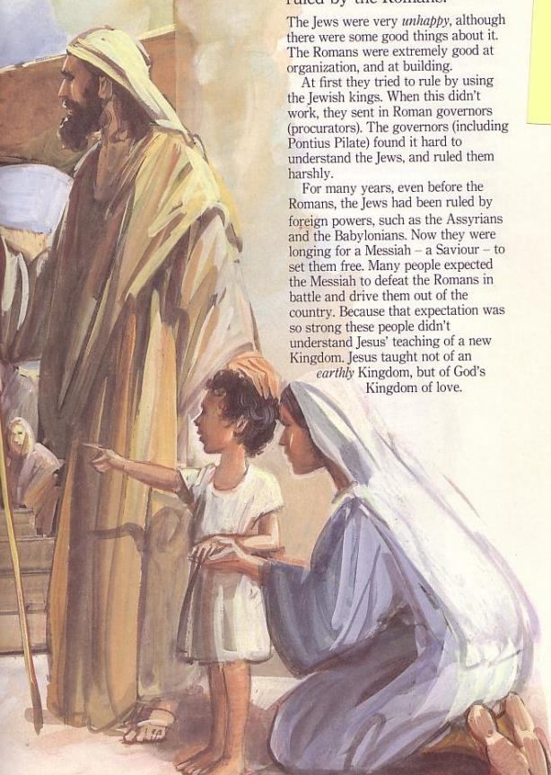
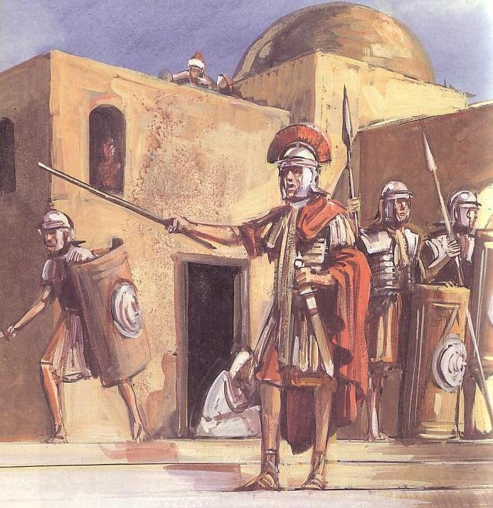
有时基督徒歧视别的民族
犹太人
外邦人
独一的神
很多禁忌
很多神
很少禁忌

Slide 45
十字架使种族差役不重要
犹太人和外邦人合一
Gentiles
用和平彼此联络，竭力保守圣灵所赐合而为一的心。身体只有一个，圣灵只有一个，正如你们蒙召，同有一个指望，
以弗所书 4:3-4
独一的神
爱胜过禁忌
独一的神
爱胜过禁忌
并不分犹太人，希利尼人，自主的，为奴的，或男或女。因为你们在基督耶稣里都成为一了。.
加拉太书 3:28 ESV

Slide 46
双头蛇
Notes:
ILLUSTRATION
A woman in Woodbridge, Virginia, saw a rarity in her front yard: a two-headed copperhead snake. The snake only has one heart and one set of lungs, but each head has its own brain. This leads to multiple problems.
Both heads want to eat, but since eating takes time, the snake is vulnerable to predators for twice as long. Further, each head wants to go its own way. That means they can't respond as quickly when under attack. Even getting water can be precarious, as one head can drag the other down when drinking.
An expert at the Wildlife Center of Virginia said, "Based on the anatomy, it would be better for the right head to eat, but it may be a challenge since the left head appears more dominant" (Dana Hedgpeth, The Washington Post, 9/24/18). Experts also say that these internal conflicts prevent these rare "dual-cephalic" creatures from living very long.
APPLICATION
James tells us that the double-minded man is unstable in all his ways (1:7), and implies that double-mindedness reflects impurity of heart (4:8).
Jesus taught, "No one can serve two masters; for either he will hate the one and love the other, or he will be devoted to one and despise the other. You cannot serve God and wealth" (Matthew 6:24). We must choose to whom we will listen if we are to avoid spiritual peril (Joshua 24:15).
Paul wrote, "They that are after the flesh do mind the things of the flesh; but they that are after the Spirit the things of the Spirit. For to be carnally minded is death; but to be spiritually minded is life and peace" (Romans 8:5-6).
We cannot live for the world and the Lord. It is an either/or proposition. Jesus says, "He who is not with Me is against Me; and he who does not gather with Me, scatters" (Luke 11:23).
Don't let double-mindedness leave you more vulnerable to spiritual attack, steer you the wrong way, or drag you down. Make the right choice to be single-minded in your dedication and devotion to the One true Head of the Church, Jesus Christ (Ephesians 1:22).
The Problems Of The Two-Headed Snake
Publication Information: preacherpollard.com
Publication Source: Click here to view source
Contributed By: Neal Pollard
Author: Neal Pollard
Date: 11 October 2018
例证
在弗吉尼亚州伍德布里奇的一名女子在她的前院看到了一条罕见的双头铜头蛇。这条蛇只有一颗心脏和一组肺，但每个头都有自己的大脑。这导致了许多问题。
两个头都想吃东西，但由于进食需要时间，蛇在这段时间内更容易受到捕食者的攻击。此外，每个头都想走自己的路，这意味着当遇到攻击时，它们的反应会变得迟缓。甚至连喝水也变得危险，因为一个头在喝水时可能会把另一个头拖下去。
弗吉尼亚州野生动物中心的一位专家说：“从解剖学上讲，右边的头进食会更好，但这可能是个挑战，因为左边的头似乎更具优势。”（Dana Hedgpeth，《华盛顿邮报》，2018年9月24日）。专家还指出，这些内部冲突通常使这种罕见的“双头”生物难以存活很久。
应用
雅各告诉我们，“心怀二意的人，在他一切所行的路上都没有定见”（雅各书1:7），并暗示心怀二意反映了内心的不纯（雅各书4:8）。
耶稣教导说：“一个人不能侍奉两个主；不是恨这个爱那个，就是重这个轻那个。你们不能又侍奉神，又侍奉玛门。”（马太福音6:24）。要避免属灵上的危险，我们必须选择听从谁（约书亚记24:15）。
保罗写道：“因为随从肉体的人体贴肉体的事；随从圣灵的人体贴圣灵的事。体贴肉体的，就是死；体贴圣灵的，乃是生命平安。”（罗马书8:5-6）。
我们不能同时为世界和为主而活，这是一个非此即彼的选择。耶稣说：“不与我相合的，就是敌我的；不同我收聚的，就是分散的。”（路加福音11:23）。
不要让心怀二意使你更容易遭受属灵攻击、误入歧途或被拖累。做出正确的选择，以单一的心志献身于教会的唯一真头，耶稣基督（以弗所书1:22）。
双头蛇的问题
出版信息：preacherpollard.com
文章来源：点击此处查看来源
贡献者：Neal Pollard
作者：Neal Pollard
日期：2018年10月11日

Slide 47
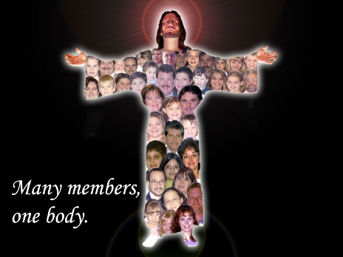
独一元首的教会
基督为元首
众肢体，一个身体
Notes:
The Church has only one head—Jesus Christ himself.
This leads to unity in the body amidst its diversity.
教会只有一个元首——就是耶稣基督自己。
这使得教会在多样性中实现合一。

Slide 48
Slides on
以弗所 2

Slide 49
为什么神拯救了我们？
因为我们如此无助。
1你们死在过犯罪恶之中，他叫你们活过来。 2那时，你们在其中行事为人，随从今世的风俗，顺服空中掌权者的首领，就是现今在悖逆之子心中运行的邪灵。 3我们从前也都在他们中间，放纵肉体的私欲，随着肉体和心中所喜好的去行，本为可怒之子，和别人一样。 (以弗所书. 2:1-3).

Slide 50
神如何拯救了我们？
借着他的恩典，他赐给我们属灵的生命。
4然而， 神既有丰富的怜悯，因他爱我们的大爱， 5当我们死在过犯中的时候，便叫我们与基督一同活过来。你们得救是本乎恩。 6他又叫我们与基督耶稣一同复活，一同坐在天上，
(以弗所书. 2:4-6)

Slide 51
为什么神拯救了我们？
为了在永恒中彰显他的恩典！
7要将他极丰富的恩典，就是他在基督耶稣里向我们所施的恩慈，显明给后来的世代看。
(以弗所书. 2:7)

Slide 52
神如何拯救了我们？
通过他的恩典——而非我们的行为。
" 8你们得救是本乎恩，也因着信；这并不是出于自己，乃是 神所赐的； 9也不是出于行为，免得有人自夸。
（ 以弗所书 2:8-9 )

Slide 53
神还有什么原因拯救我们？
为了通过我们的善行彰显他的良善！
10我们原是他的工作，在基督耶稣里造成的，为要叫我们行善，就是 神所预备叫我们行的。 (以弗所书. 2:10 )

Slide 54
在圣殿里的分隔
至圣所
圣所
内 殿
圣殿外
的院子
祭司的院 子
以色列的院 子
外邦人的院 子
妇女的院子

Slide 55
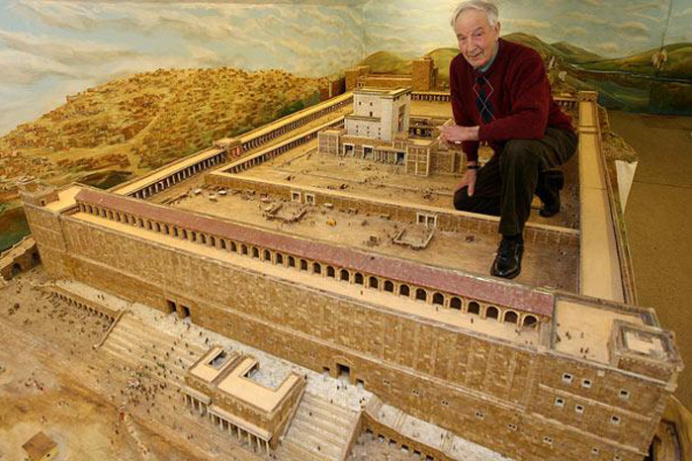
在圣殿里的分隔

Slide 56
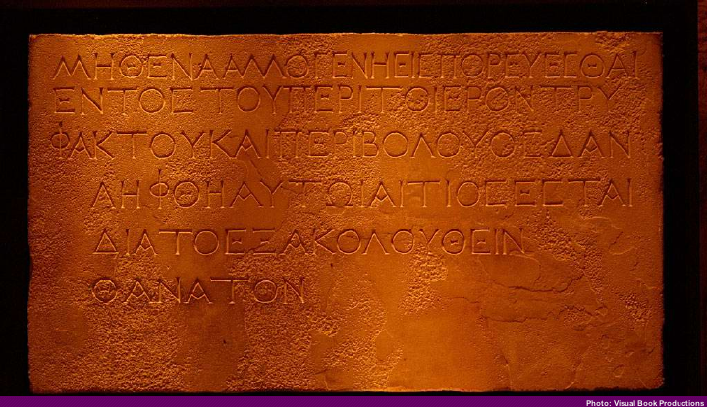
给外邦人警告的经文
以弗所书2:14
" 因 他 使 我 们 和 睦 （ 原 文 作 ： 因 他 是 我 们 的 和 睦 ） ， 将 两 下 合 而 为 一 ， 拆 毁 了 中 间 隔 断 的 墙"
"不可让外邦人进入圣殿的墙内和周围. 凡被逮捕将对自己的死亡负责."

Slide 57
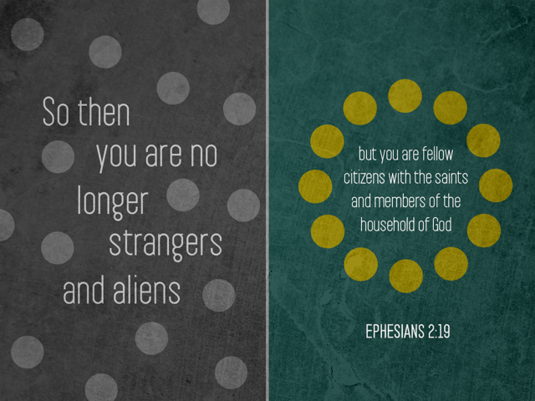
Ephesians 2:19
你们
不在
是
外人
和客旅
而是与圣徒
一同作国民，
是神家里的
人了
以弗所 2:19

Slide 58
Slides on
以弗所 3

Slide 59
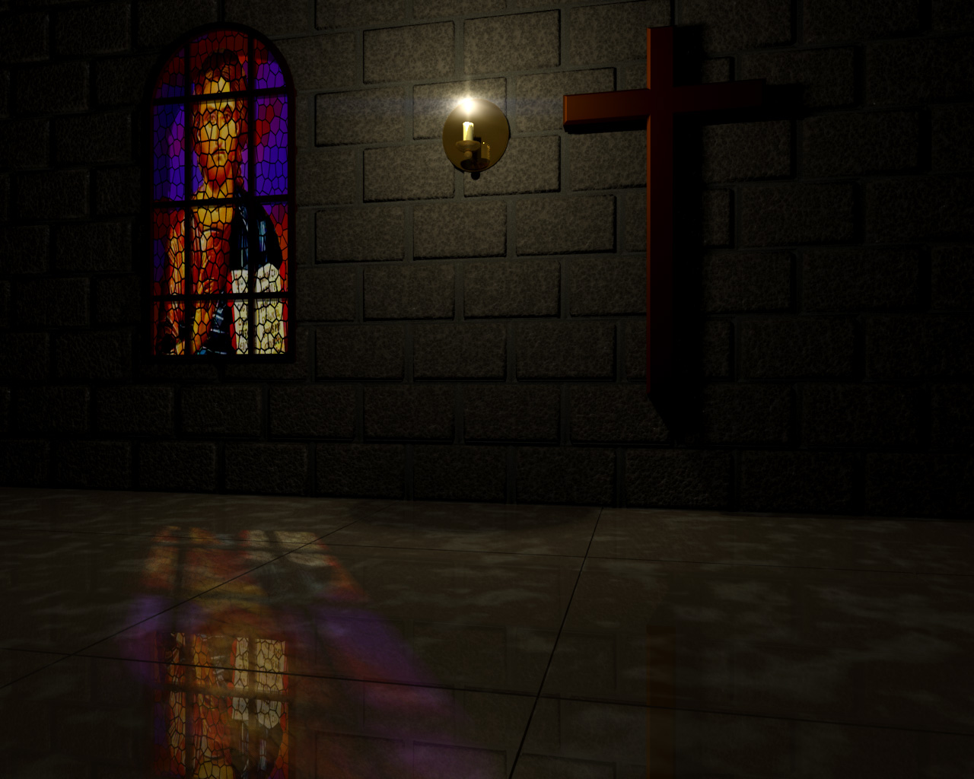
分配 (弗 3:2)
"。。。掠必你们曾听见神赐恩给我，将关切你们的职分托付我"
(合和本)
"。。。想必你们听过神恩惠的计划，他为你们的缘故赐恩给我"
(CNVS)
"职分" (合和本)
"dispensation" (KJV)
oivkonomi,a (希腊)
oi;koj (家) + no,moj (律法)
"管理的责任, 家庭的管理, 方向, 职分" (BADG)
保罗之前的分配
(希利尼人 藉着律法加入以色列）
保罗的分配
(希利尼人 藉着恩典与犹太人同等)

Slide 60
以弗所书里的分配
180f
救恩恩典藉着信心
(6)
教会
(3:2, 9)
(1)
坠落前
(2)
良知
(3)
政府
(4)
父权制
(5)
摩西法律
(2:15)
(7)
千禧年
(1:9-10)
以色列 ≠ 教会
发展 启示
改编 from Paul Benware, Understanding End Times Prophecy, 2d ed. (Chicago: Moody, 2006), 88

Slide 61
“为要藉着教会使天上执政的、掌权的，现在得知 神百般的智慧。
(以弗所书 3:10).
为什么有教会？

Slide 62
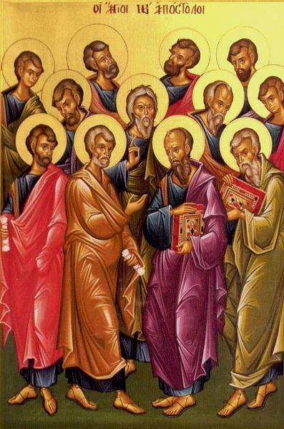
今日有使徒吗?
20
神的家庭(教会) 是:
"并且被建造在使徒和先知的根基上，有基督耶稣自己为房角石。"
(弗 2:20)

Slide 63

神的家庭 (弗 2:19-22)
19
非装备的恩赐
(弗 4:12b)
牧师－教师
传道
教师
装备的恩赐
(弗 4:11-12a)
根基: 使徒 和 先知 (弗. 2:20)
根基: 主耶稣基督 (林前. 3:11)
Adapted from Charles R. Swindoll. "Spiritual Gifts Study Guide" (IFL, 1983), 7

Slide 64
我们的教会要怎么样
使诸般不同的人
合一?
Notes:
What do we need to do so we don’t end up divided due to our diversity?
我们需要做些什么才能避免因多样性而导致分裂？

Slide 65
怎么样合一…
爱神
弗 1–3
Notes:
Love God for our equality in Christ (Eph 1–3).
[Praise God that none of us is better than any other due to salvation or ethnic origin or class.]
因我们在基督里的平等而爱神（以弗所书 1–3）。
【赞美神，因为由于救恩、种族出身或阶级，没有人比其他人更优越。】

Slide 66
怎么样合一…
爱教会
爱神
弗4–6
Notes:
Love the church to witness to the world (Eph 4–6).
[Unity leads to care for each other in a way that attracts unbelievers.]
爱教会以向世界作见证（以弗所书 4–6）。
【合一使我们彼此关怀，从而吸引未信者。】

Slide 67
Slides on
以弗所 4

Slide 68
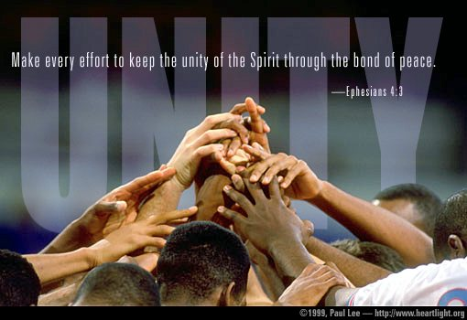
Eph 4:3
用 和 平 彼 此 联 络 ， 竭 力 保 守 圣 灵 所 赐 合 而 为 一 的 心。 以弗所书 4:3

Slide 69

什么让我们合一(弗 4:4-6)?
身体 – 信徒相交 (教会)
圣灵 –聖灵激活同伴关系
盼望 – 未来
主 – 我们所属的
信仰 –单一委身
洗礼 – 加入教会的记号
神 – 我们的天父保守我们到永生

Slide 70
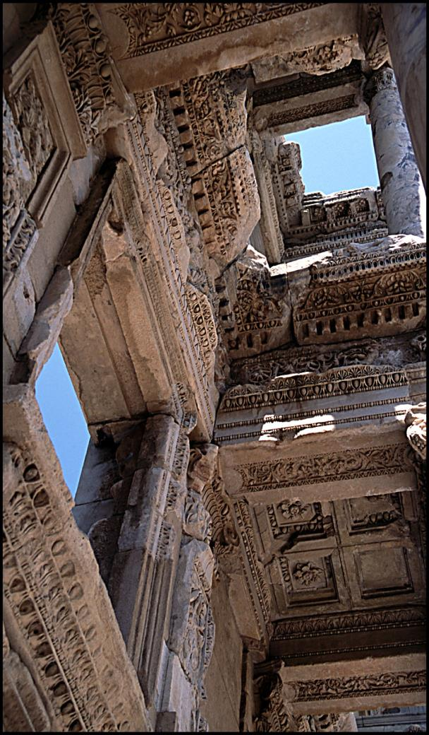
以弗所书 4:1-16
合一的呼召 (1-6)
合一的方法 (7-16)
  升上高天 (7-10)
  其职 (11-12a)
  目标 (12b-13)
  成果 (14-16)

Slide 71
该做的(4:17–5:2)
脫去旧人 (4:17-22)
心志改换一新 (4:23)
圣洁 (4:24)
说实话 (4:25)
生气却不要犯罪 (4:26-27)
不要偷(4:28)
说造就人的好话 (4:29)
恩慈相待，存怜悯的心，彼此饶恕 (4:31–32)
效法神的爱 (5:1-2)

Slide 72
Slides on
以弗所 5

Slide 73
不该做的 (5:3-18)
淫乱(5:3)
贪婪 (5:3)
污秽 (5:3)
淫词 (5:4)
妄语，和戏笑的话(5:4-5)
醉酒 (5:18)

Slide 74

15你们要谨慎行事，不要像愚昧人，当像智慧人。 16要爱惜光阴，因为现今的世代邪恶。 17不要作糊涂人，要明白主的旨意如何。
(弗5：15-17 和合本).
15.所以，你们行事为人要谨慎，不要像愚昧人，却要像聪明人。
16.要把握时机，因为这时代邪恶。
17.因此，不要作糊涂人，要明白甚么是主的旨意。
(弗 5:15-17 新译本).
Notes:
The New American Standard Updated (1995) gives the more literal sense.
How do you “walk carefully” (cf. KJV)?
The two commands here are “be careful” and “do not be foolish.”
You show care and wisdom by making the most of your time.
And you use your time wisely because many live in sin! These truly are evil days.
更新版新美圣经 (1995) 提供了更接近字面意义的翻译。
你如何“谨慎行事”（参见《钦定版圣经》）？
这里的两个命令是“要小心”和“不要做愚昧人”。
你通过善用时间来表现出谨慎和智慧。
你之所以明智地使用时间，是因为许多人活在罪中！这些的确是邪恶的日子。

Slide 75

你可以怎样“赎回时间”？

Slide 76
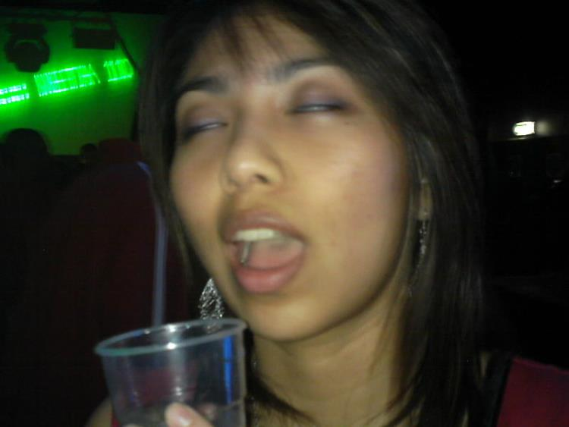
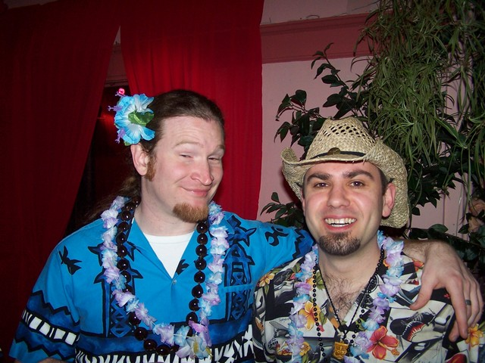
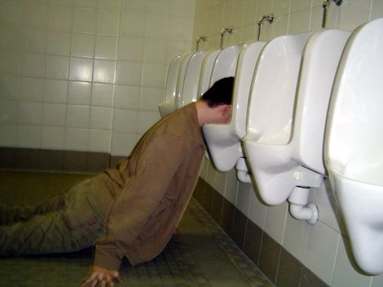
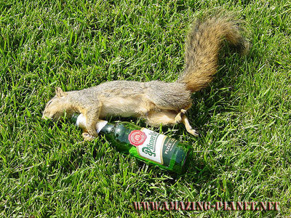
当人喝醉了…

Slide 77
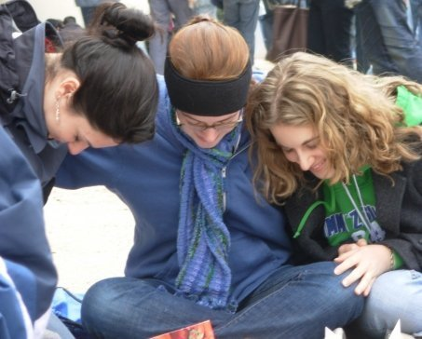
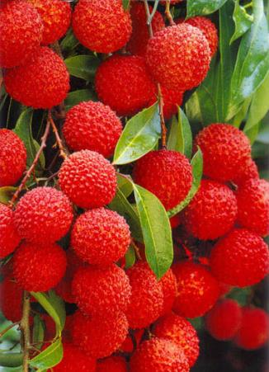
以弗所书5:18-20
不 要 醉 酒 ， 酒 能 使 人 放 荡；
乃 要 被 圣 灵 充 满 。
当 用 诗 章 、 颂 词 、 灵 歌 、 彼 此 对 说 ， 口 唱 心 和 的 赞 美 主 。 凡 事 要 奉 我 们 主 耶 稣 基 督 的 名 常 常 感 谢 父 神 。

Slide 78
被圣灵充满的果子(5:18-21)
要被圣灵充满(5:18)
用诗章，颂词，灵歌(5:19a)
口唱心和的赞美主(5:19b)
常常感谢 (5:20)
存敬畏基督的心，彼此顺服(5:21)

Slide 79
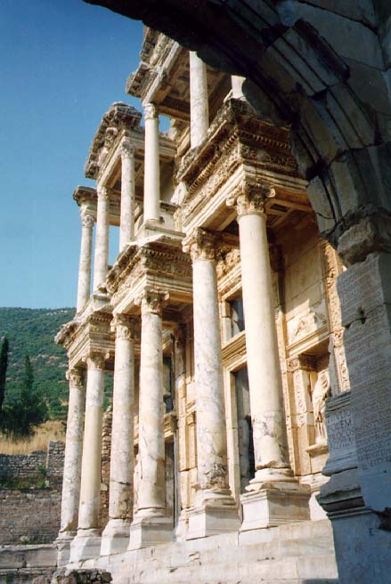

以弗所书
5：21 至 6：9
在神的家中彼此顺服

Slide 80
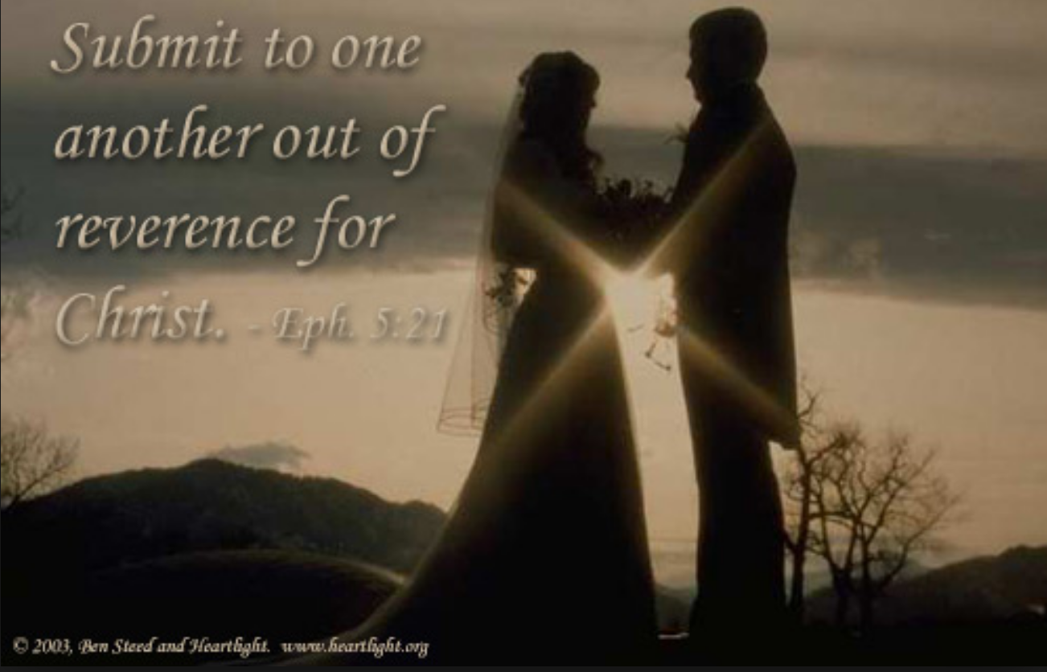
互相顺服（以弗所书5:21）
又当存敬畏基督的心，彼此顺服。
（弗5:21）

Slide 81
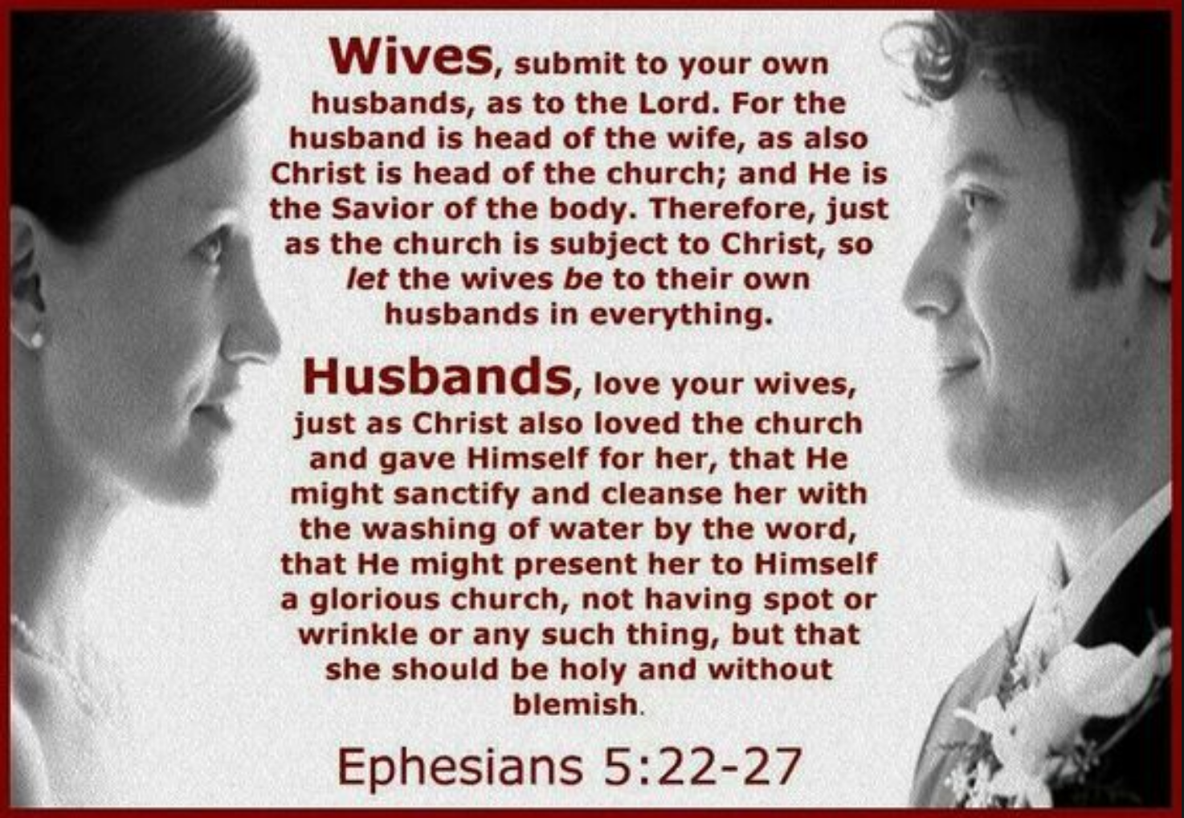
Submission & Love
(Ephesians 5)
妻子
你们作妻子的，要顺服自己的丈夫，好象顺服主一样，23因为丈夫是妻子的头，好象基督是教会的头；基督又是教会全体的救主。24教会怎样顺服基督，妻子也要照样凡事顺服丈夫。
丈夫
25你们作丈夫的，要爱妻子，好象基督爱教会，为教会舍己，26为的是要用水借着道把教会洗净，成为圣洁，27可以作荣耀的教会归给自己，甚么污点皱纹等也没有，而是圣洁没有瑕疵的。
以弗所书 5:22-27

Slide 82
Slides on
以弗所 6

Slide 83

养育孩子是世界上最难的工作。

Slide 84

“Children, obey your parents in the Lord, for this is right”
(Ephesians 6:1 NLT).
以弗所书 6:1
你们作儿女的
要在主里听从父母，
这是理所当然的。

Slide 85
"你们作仆人的，要惧怕战兢，用诚实的心听从你们肉身的主人，好像听从基督一般。"
(以弗所书 6:5).
爱国 爱民

Slide 86
"6不要只在眼前事奉，像是讨人喜欢的，要像基督的仆人，从心里遵行 神的旨意。 7甘心事奉，好像服事主，不像服事人。
(以弗所书 6:6-7).
爱国 爱民

Slide 87
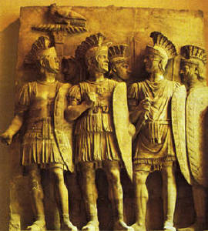
6:10-20 Armor of God
以弗所书
6:10-20
神的军装

Slide 88
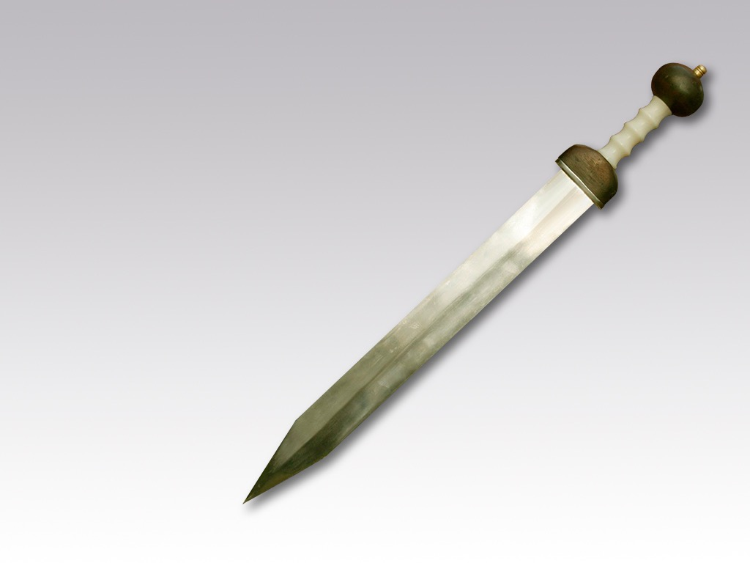
10我还有末了的话：你们要靠着主，倚赖他的大能大力作刚强的人。 11要穿戴 神所赐的全副军装，就能抵挡魔鬼的诡计。 12因我们并不是与属血气的争战，乃是与那些执政的、掌权的、管辖这幽暗世界的，以及天空属灵气的恶魔争战。
(以弗所书 6:10-12 ).
180h

Slide 89
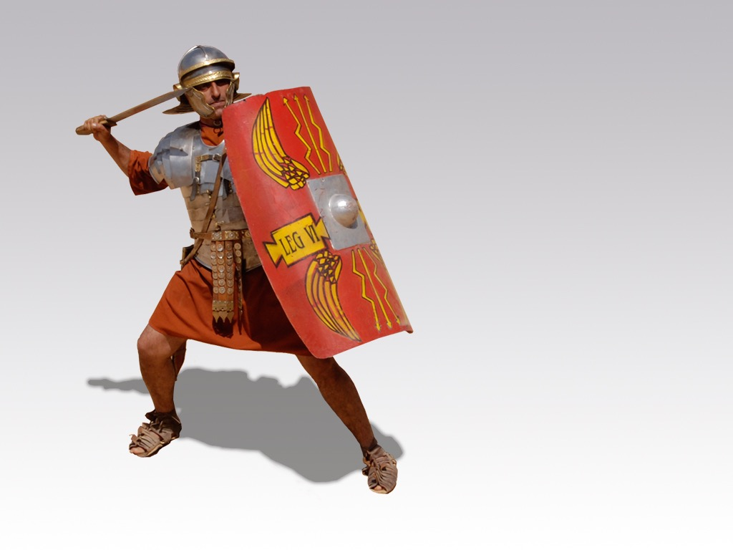

免费
圣经
图片
CONTRIBUTION
以弗所 6：10-20
基督徒的兵器

Slide 90
保罗把我们比作罗马士兵
Notes:
Paul wrote to the Ephesian church while in bondage in Rome, seen in two direct references (3:1; 4:1) and mention of his chains (6:20). While under house arrest when he penned this letter to the Ephesians (Act 28:30-31), he may have been chained to a soldier since he mentions his chains. Perhaps he simply looked at each part of the soldier’s armor and drew parallels to the more significant spiritual battles that we all fight.
保罗在罗马被囚期间写信给以弗所教会，这可以从两处直接提到的经文中看出（3:1；4:1），以及提到他锁链的地方（6:20）。当保罗在软禁中写这封信给以弗所教会时（见使徒行传28:30-31），他可能被链条拴在一名士兵旁边，因为他提到过自己的锁链。或许他只是观察到士兵盔甲的每一部分，并将其与我们每个人都要面对的更重要的属灵争战作了类比。

Slide 91
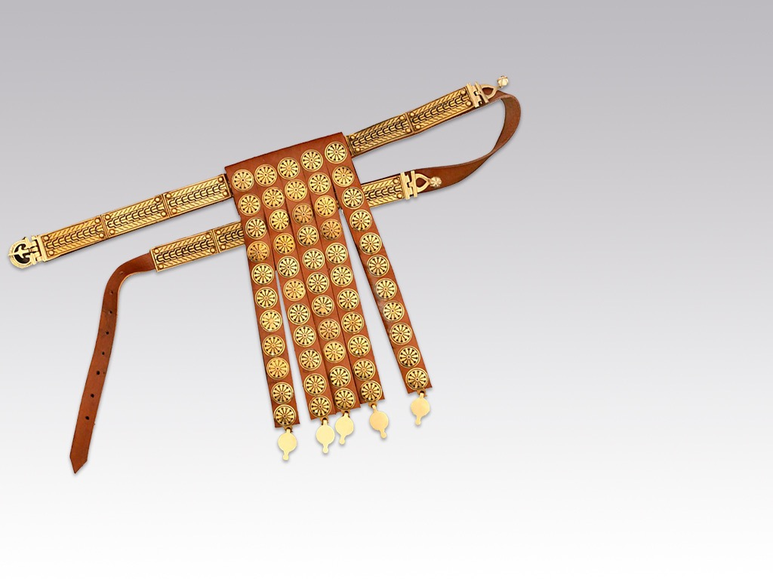
真理腰带
Notes:
Paul first mentions this belt that protected the private parts of the soldier.
保罗首先提到了这条腰带，它保护士兵的私密部位。

Slide 92
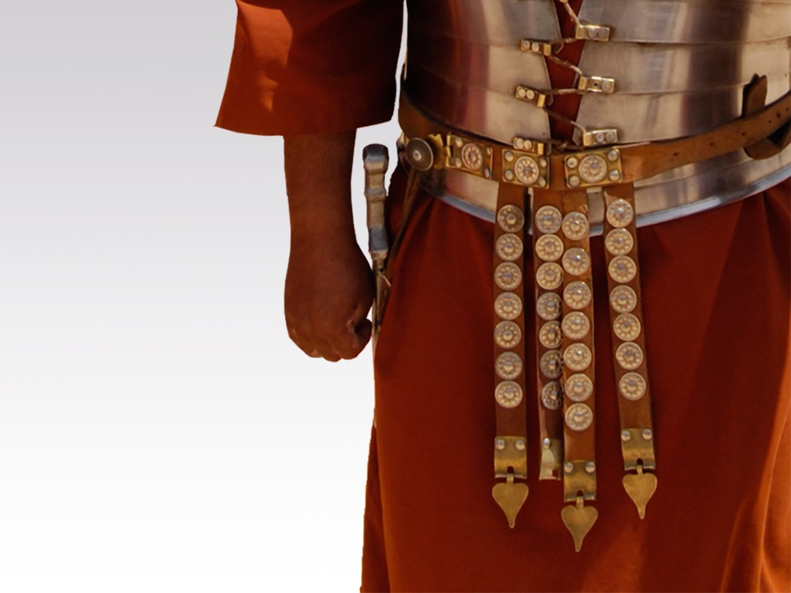
  用来束住飘动的袍子和佩戴剑
  = 正直
Notes:
We must “put on” or apply the integrity of Jesus where our actions match our words to protect us from hypocrisy.
我们必须“穿上”或应用耶稣的诚实，使我们的行为与言语一致，以保护我们免受虚伪的影响。

Slide 93
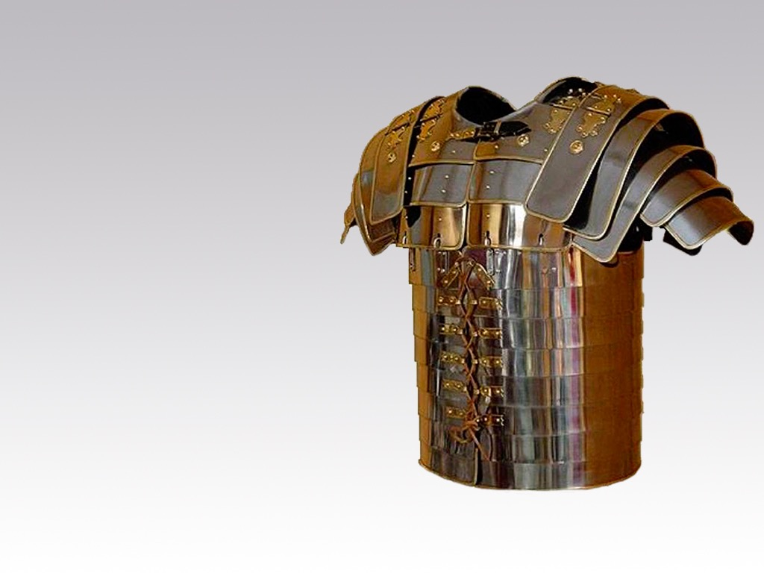
  公义的胸甲

Slide 94
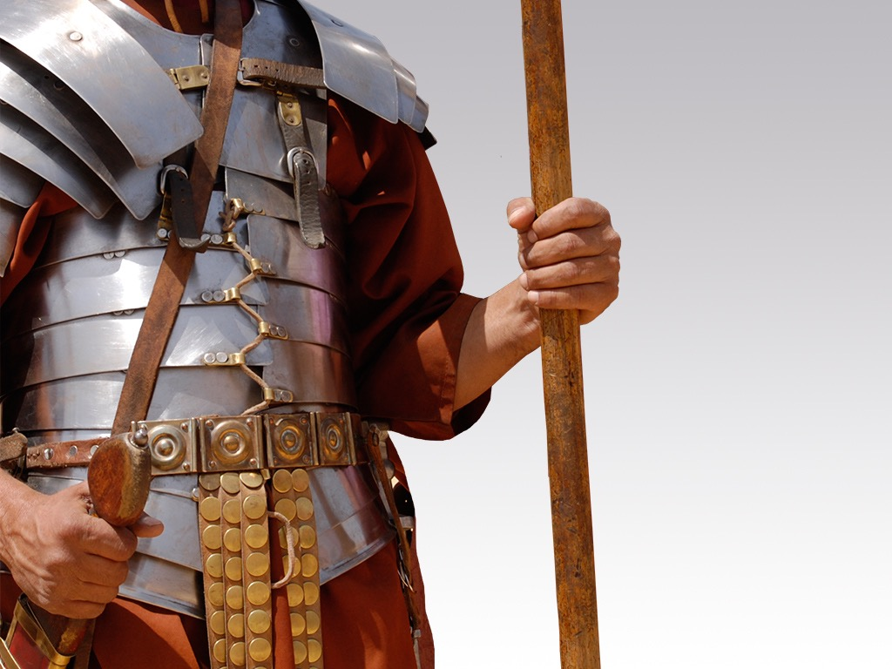
保护重要器官
  = 归算为正义
Notes:
We need to discover their position in Christ where the righteousness of Christ is applied to them. It is not our own righteousness that protects us but only the righteousness of Jesus that we receive since we cannot earn it.
我们需要发现他们在基督里的地位，即基督的公义被加在他们身上。保护我们的并不是我们自己的公义，而是我们因无法靠自己赚取而从耶稣那里领受的公义。

Slide 95
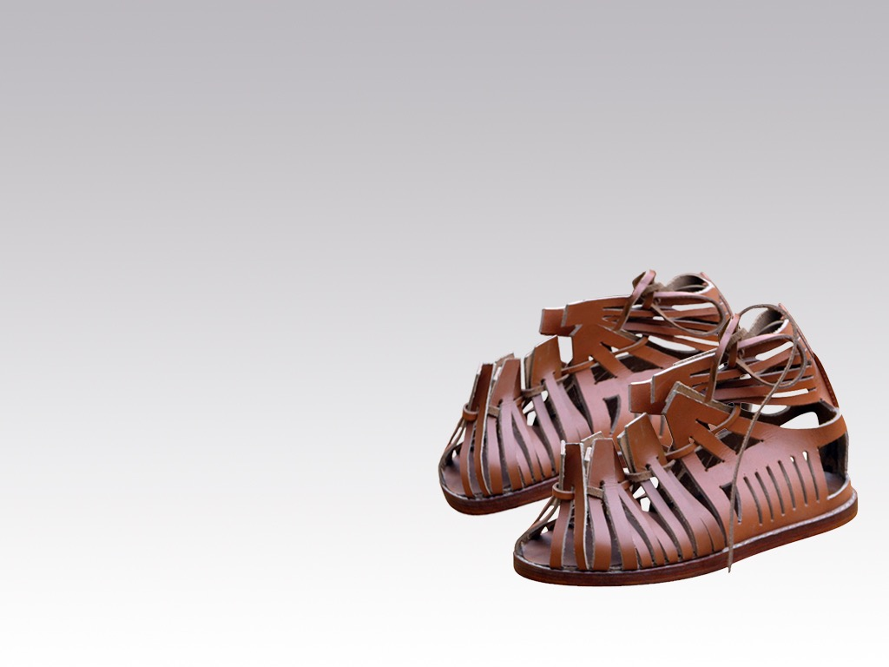
  传 和平福音的鞋子

Slide 96
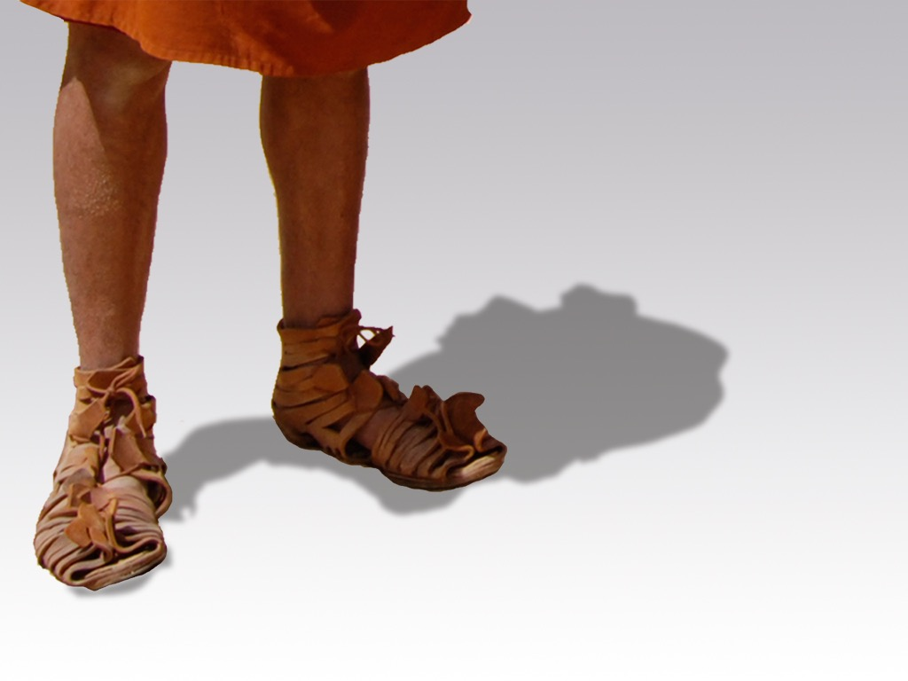
稳固的立足点和随时随地战斗的机动性
  =在福音事工中的可用性
Notes:
We must “put on” an availability in evangelism where we share the gospel anywhere.
我们必须“穿上”传福音的可用性，随时随地分享福音。

Slide 97

信心之盾

Slide 98
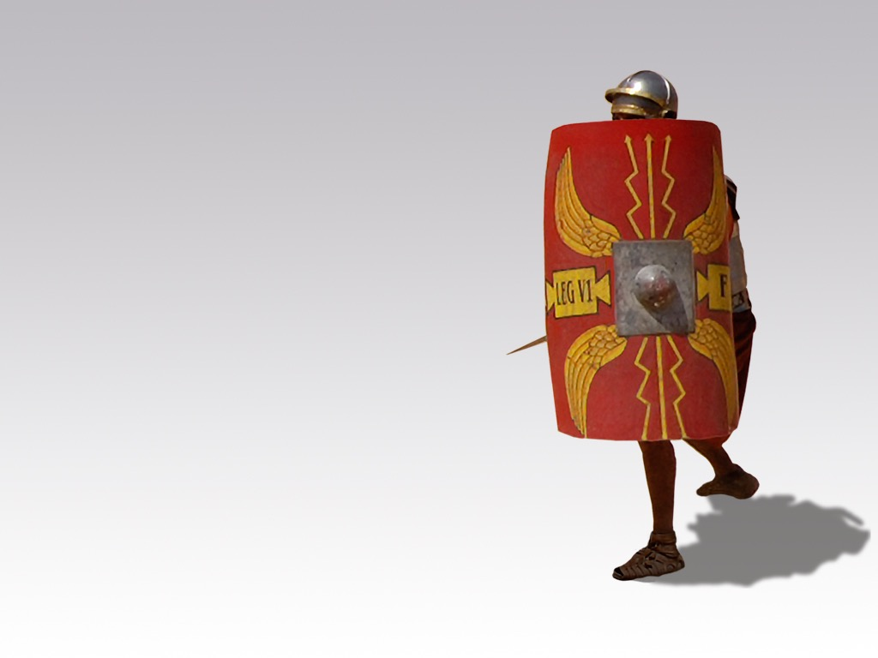
  熄灭火箭并抵挡利剑
  =用信心对抗试探
Notes:
Our faith in God enables us to fight temptations from Satan.
我们对上帝的信心使我们能够抵挡撒但的试探。

Slide 99

救恩的头盔

Slide 100

防止头部受伤
  = 得救的保证

Slide 101
圣灵的宝剑

Slide 102

攻击敌人或防御攻击

Slide 103

团结一心战斗
Notes:
When we all wear the armor, we can both attack enemy strongholds and also defend from Satan’s attacks.
当我们都穿上军装时，我们既可以攻击敌人的堡垒，也可以防御撒旦的攻击。

Slide 104

“乌龟阵”
=一起前进
Notes:
Believers who are united in direction can advance the gospel where they otherwise would be unprotected.
团结一致的信徒能够在本来无法得到保护的地方推进福音。

Slide 105

相互保护
Notes:
When we all wear the armor, we defend not only ourselves from attack—we defend one another.
当我们都穿上盔甲时，我们不仅可以保护自己免受攻击，还可以保护彼此。

Slide 106

这些罗马士兵的图片取材于 David Padfield 于 2015 年创作的照片。
这些照片拍摄于 2008 年的约旦杰拉什，并已获得他的许可使用。
这些图片可供个人和教学使用，遵循“知识共享署名-非商业性使用 4.0 国际许可协议”。

Slide 107



用你的兵器!

Slide 108

彼此相爱
^{23愿平安、仁爱、信心从父 神和主耶稣基督归与弟兄们！}
^{24并愿所有诚心爱我们主耶稣基督的人都蒙恩惠！}
以弗所书 6: 23-24

Slide 109
我们的教会要怎么样
使诸般不同的人
合一?
Notes:
What do we need to do so we don’t end up divided due to our diversity?

Slide 110

爱神, 同等地爱教会 及爱万国
以弗所书主要思想

Slide 111
怎么样合一…
爱神
弗 1–3
Notes:
Love God for our equality in Christ (Eph 1–3).
[Praise God that none of us is better than any other due to salvation or ethnic origin or class.]
爱神，因为我们在基督里是平等的（以弗所书1-3章）。
[赞美神，因为我们中没有人在救恩、种族或阶级上比其他人优越。]

Slide 112
怎么样合一…
爱教会
爱神
弗4–6
Notes:
Love the church to witness to the world (Eph 4–6).
[Unity leads to care for each other in a way that attracts unbelievers.]
爱教会以向世界作见证（以弗所书 4–6）。
【合一使我们彼此关怀，从而吸引未信者。】

Slide 113
怎么样合一…
爱万国
爱教会
爱神
以弗所书
Notes:
Love God, love the church as equals, and love the nations (Main Idea).
The way to unity for believing Jews and Gentiles is to see their equality and love one another as a witness to the world.
爱上帝，爱教会（彼此平等），并爱万国（核心思想）。
信主的犹太人和外邦人实现合一的途径，是认识到彼此在基督里的平等，并以彼此相爱的见证向世界作光作盐。

Slide 114

想一想
你是否真正把自己与其他信徒视为同等？
• 帮佣?
• 前回教徒 (马来人)?
• 监狱里的信徒?
• 印度，缅甸,及孟加拉等的贫苦教会?
你怎么样能显示你与和你不一样的信徒的合一？
以弗所书应用

Slide 115
Black

Slide 116


圣经阐释 • BibleStudyDownloads.org
免费获得该讲解!
圣经学习下载
你需要更好地了解圣经吗？谁不需要呢？BibleStudyDownloads （圣经学习下载）为神学生和教师们提供了从 创世纪 到 启示录的 30万份 可编辑的免费PowerPoint和Word文件。
本网站的大部分资料由Dr. Rick Griffith 博士设计，他从1991年到2021年在新加坡神学院教授圣经、神学和讲道学，现在是约旦福音神学院的圣经释经教授。
圣经学习下载
Notes:
BE Bible Exposition—Chinese

